Slide 1
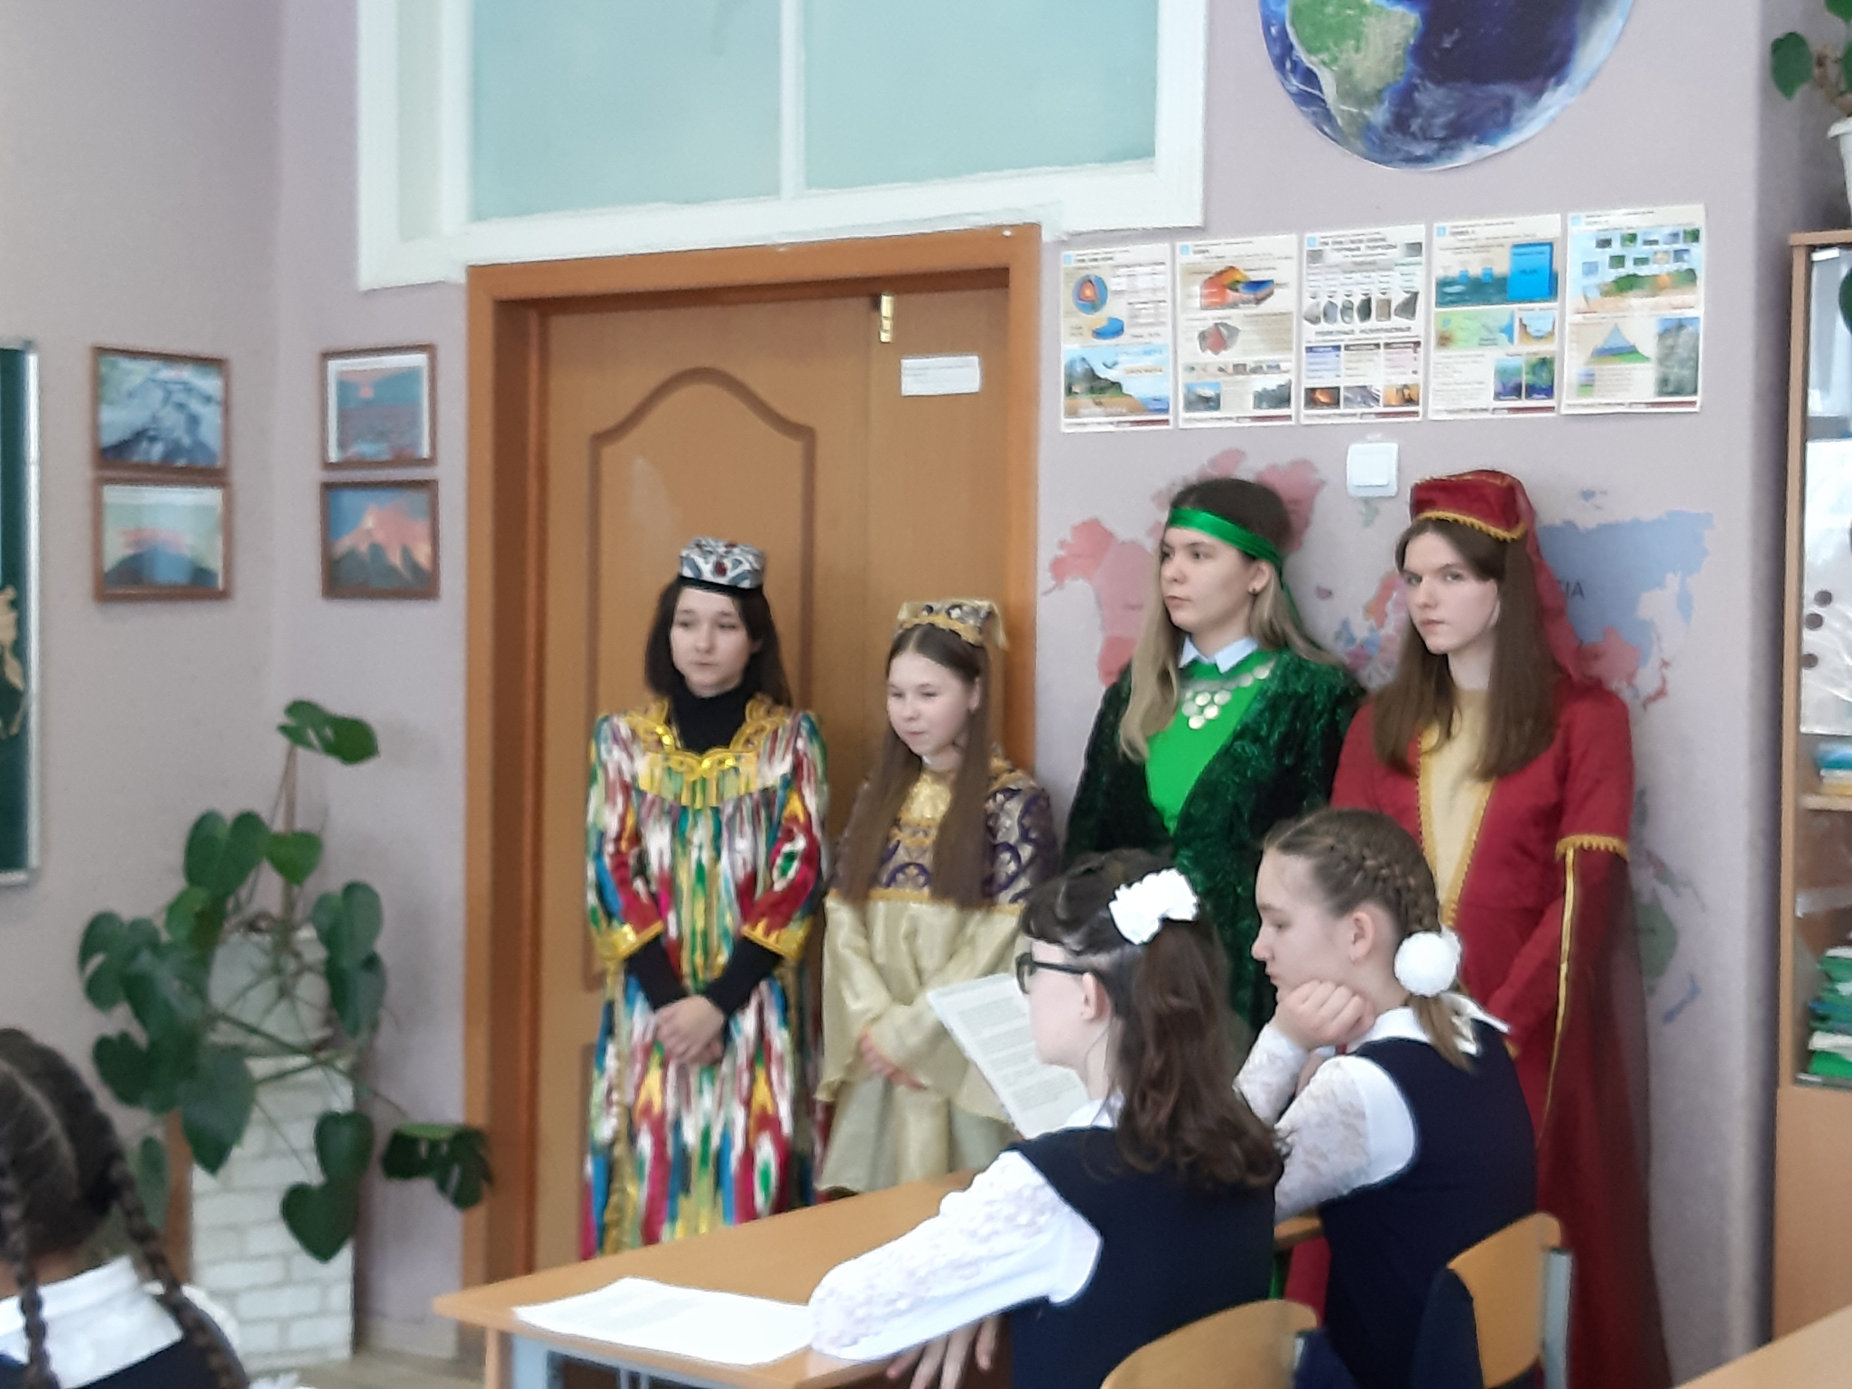
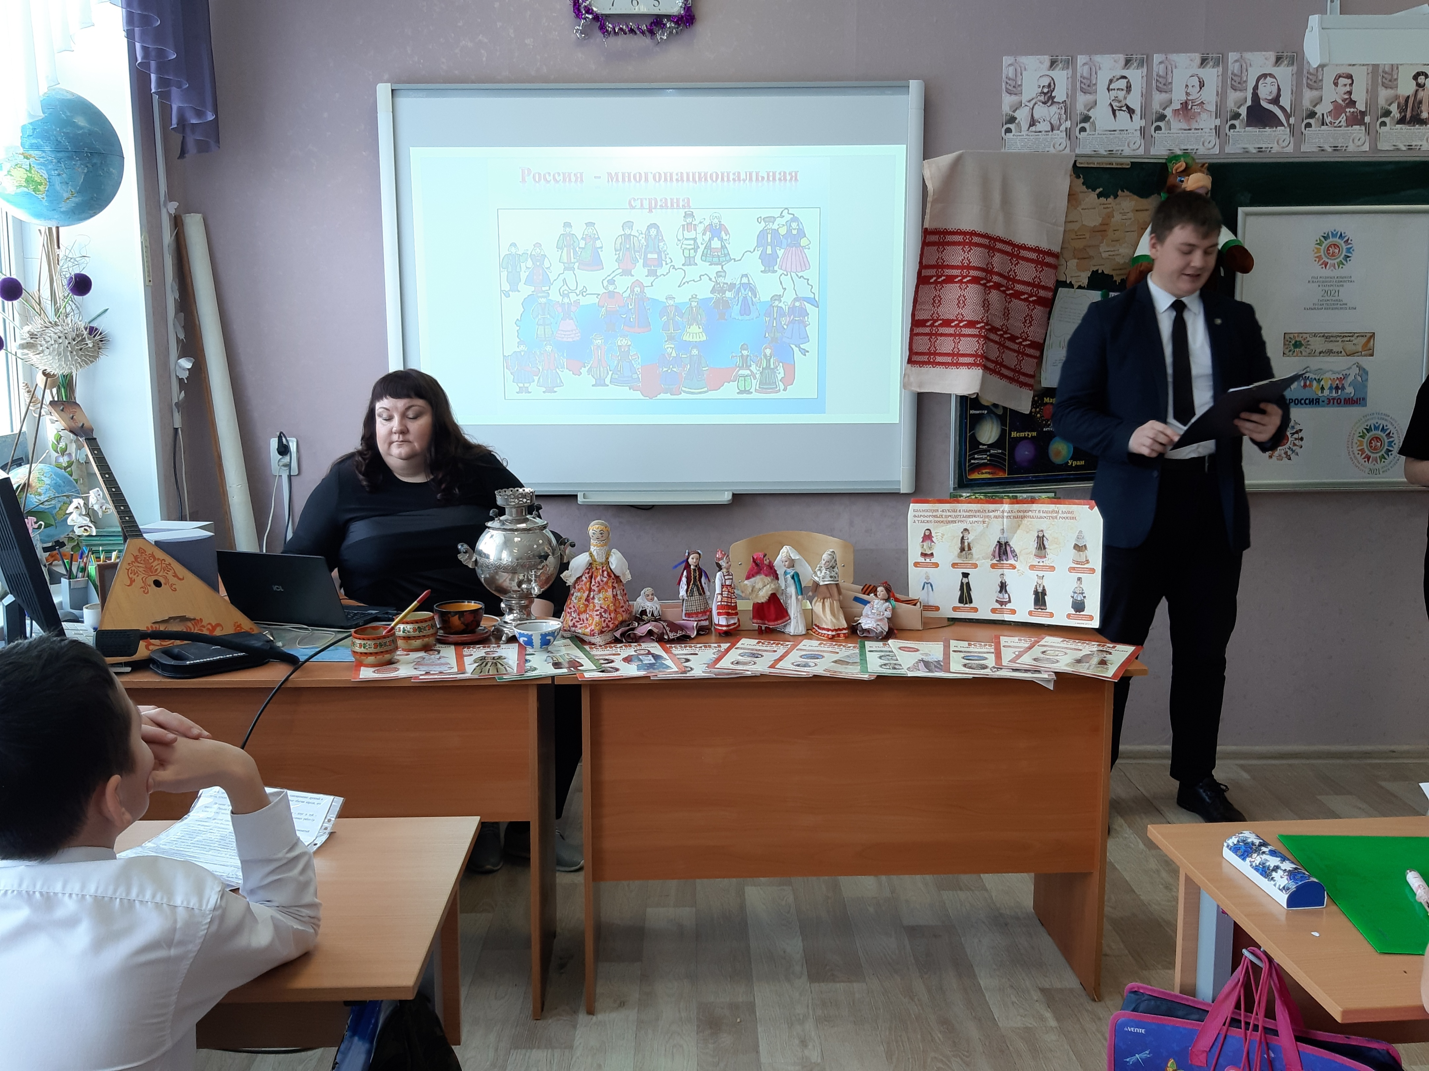



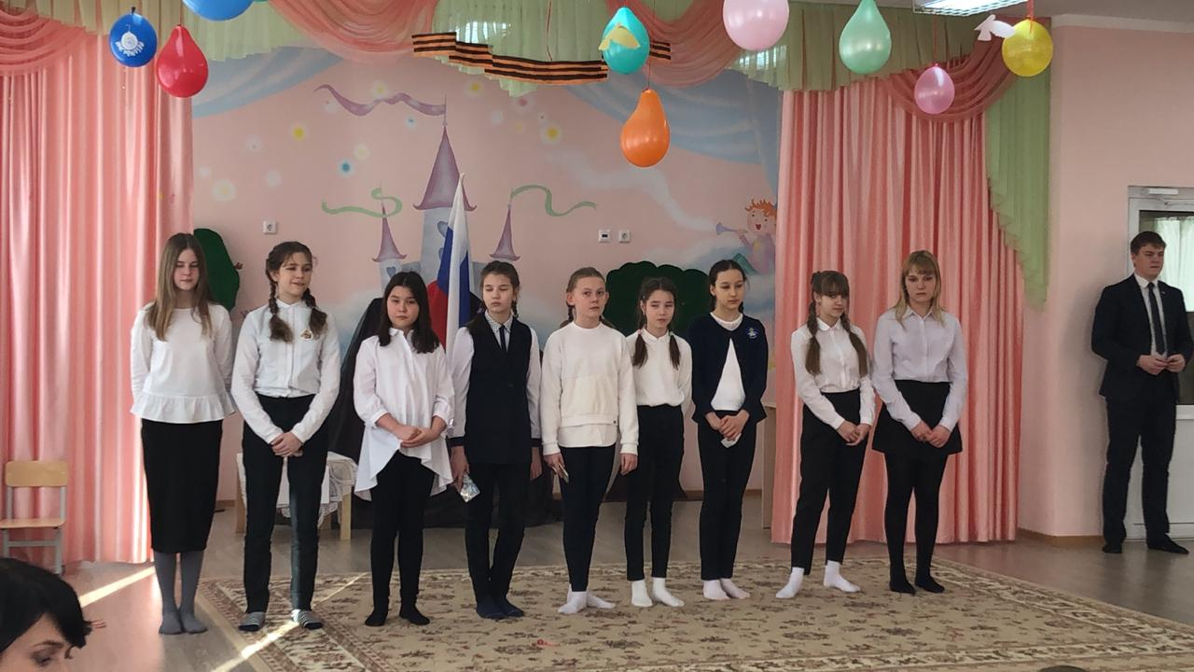
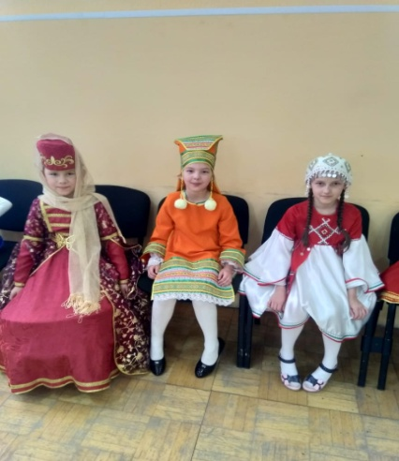


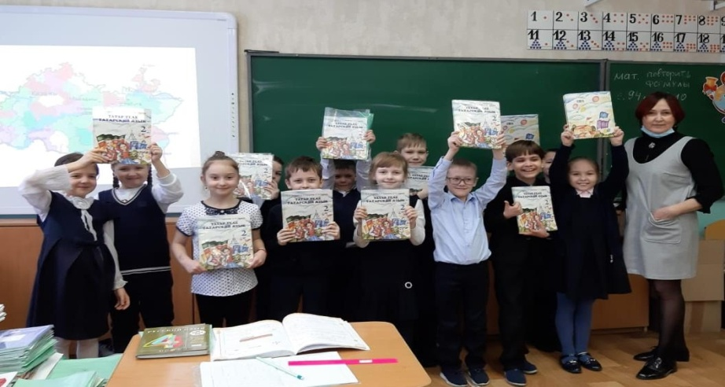
ФОТОРЕПОРТАЖ
МБОУ «СОШ №140» Советского района г. Казани

Slide 2
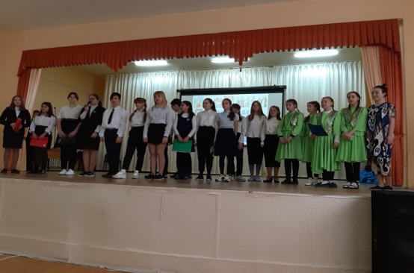
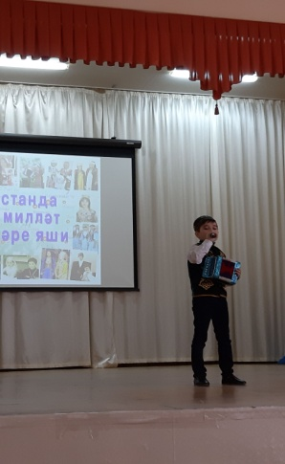
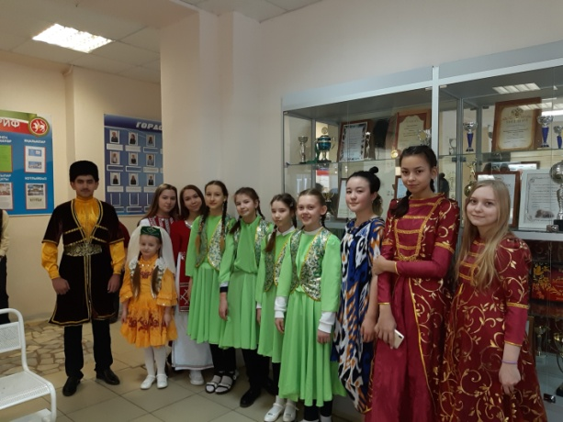
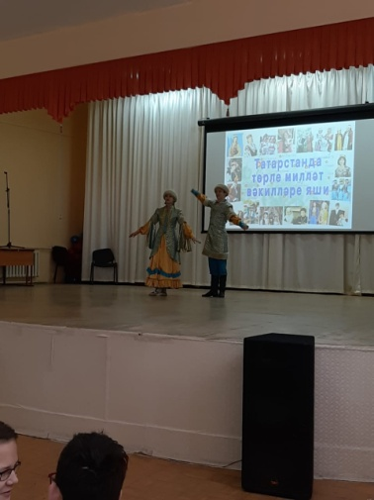
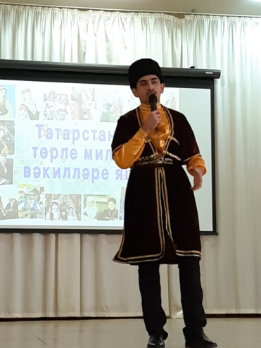
День родного языка
МБОУ «СОШ №140» Советского района г. Казани
19 февральдә Халыкара Туган тел көненә күп төрле чаралар узды. Туган тел дәресләрендә генә түгел, башка фәннәрдә дә 21 нче февраль – Бөтендөнья туган тел көне икәнен билгеләп үттеләр. Туган тел көненә багышланган кичәдә туган телгә багышланган шигырьләр, милли биюләр һәм җырлар яңгырады.
Иртән мәктәпкә килүчеләрне төрле милли киемнәр кигән укучылар үз телләрендә сәламләп каршы алдылар.

